Slide 1
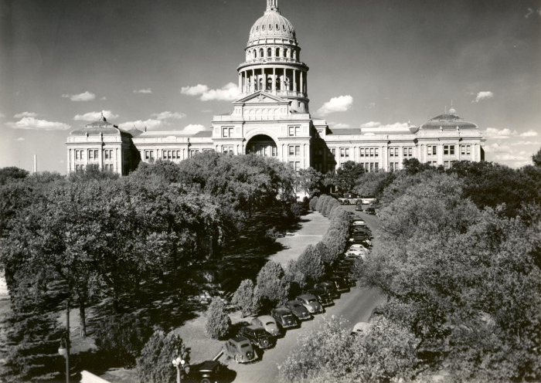
Unidad 9:
Reconstrucción
Lección 8:
Texas hoy
The Texas State Capitol in Austin
The Portal to Texas History
Notes:
Boone Photo Co. [Texas State Capitol], photograph, 1947; (https://texashistory.unt.edu/ark:/67531/metapth124092/: accessed October 9, 2025), University of North Texas Libraries, The Portal to Texas History, https://texashistory.unt.edu; crediting Austin History Center, Austin Public Library.

Slide 2
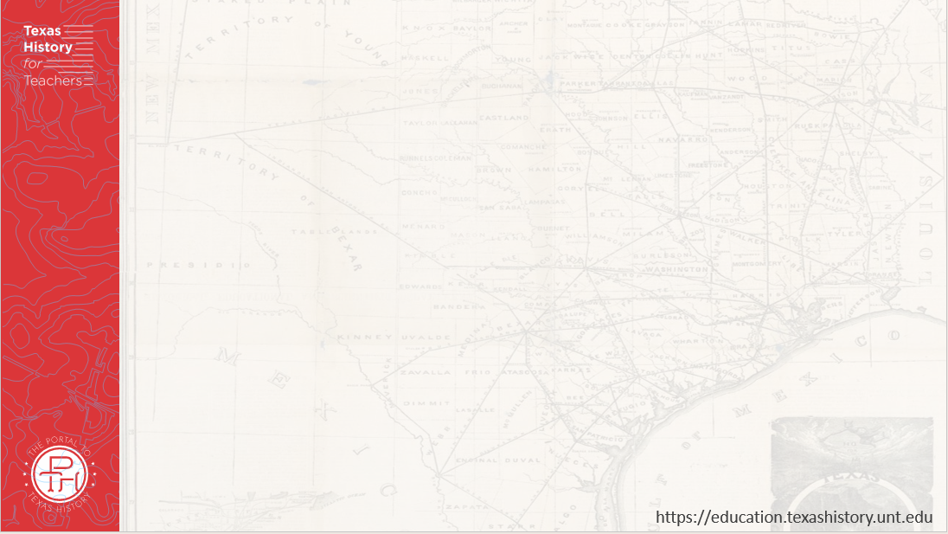



Calentamiento
Sigue las instrucciones de abajo para completar tu calentamiento
Responde a cada pregunta en el organizador gráfico con tus opiniones sobre las responsabilidades gubernamentales.
Comparte con una pareja.

Slide 3

Comparte con la clase:
Creo que el propósito principal del gobierno es _________
Creo que el gobierno debería ser responsable de ___________
Creo que el gobierno no debería ser responsable de ___________

Slide 4

Pregunta esencial
Cuáles son los tres niveles de gobierno en Texas?, cuáles son las responsabilidades de cada nivel y quiénes son algunos de los funcionarios en cada nivel?

Slide 5

En la lección de hoy
Examinaremos el propósito, las responsabilidades y las personas implicadas en los niveles estatal, del condado y municipal.
I will Responder preguntas sobre cada nivel de gobierno basándonos en la información presentada en las lecturas.

Slide 6
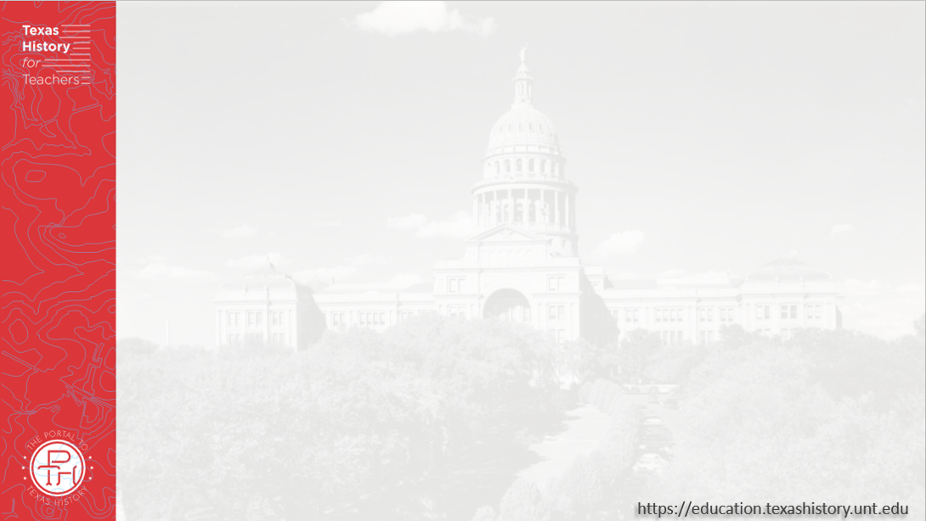
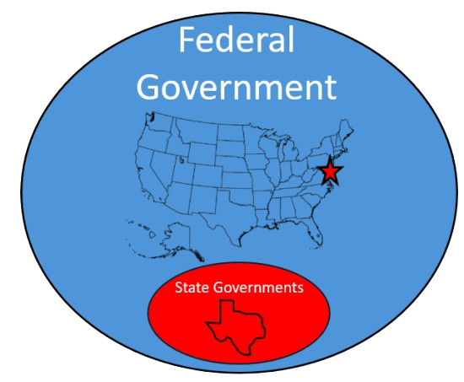
Niveles de gobierno: Federalismo
Notes:
Blank map of the states. Wikimedia Commons. Accessed 10/9/25. https://commons.wikimedia.org/wiki/File:Blank_map_of_states.png

Slide 7
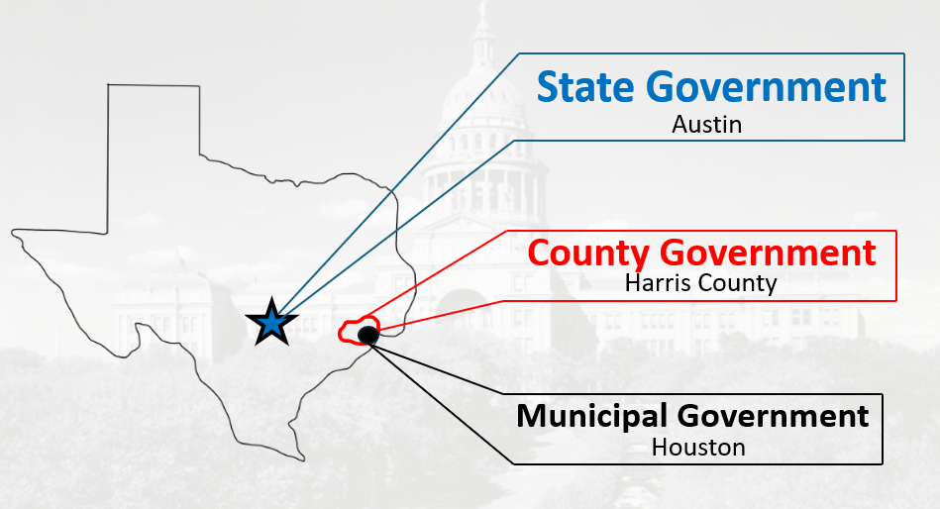
Niveles de gobierno estatal

Slide 8
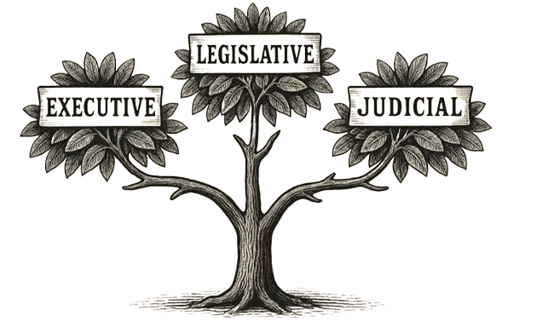
Niveles de Gobierno Estatal

Slide 9
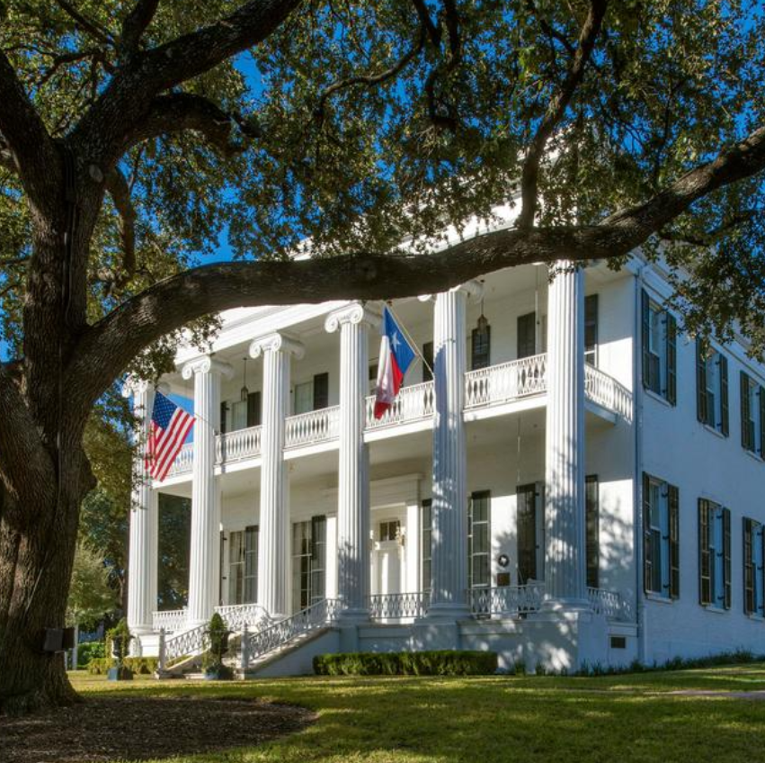
Poder Ejecutivo
La Mansión del Gobernador
El portal a la historia de Texas
Notes:
Texas. State Preservation Board. Texas State Preservation Board Strategic Plan: Fiscal Years 2021-2025, report, June 1, 2020; Austin, Texas. (https://texashistory.unt.edu/ark:/67531/metapth1454300/: accessed October 13, 2025), University of North Texas Libraries, The Portal to Texas History, https://texashistory.unt.edu; crediting UNT Libraries Government Documents Department.

Slide 10
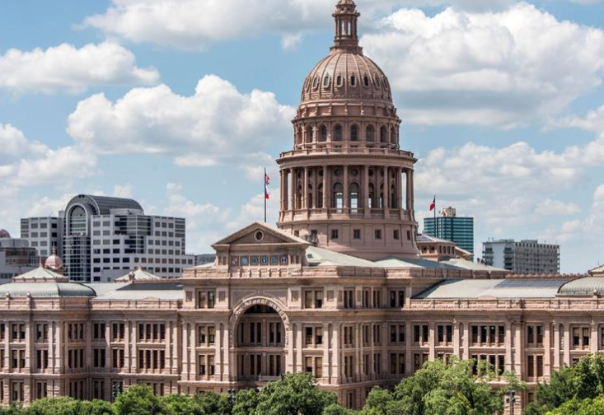
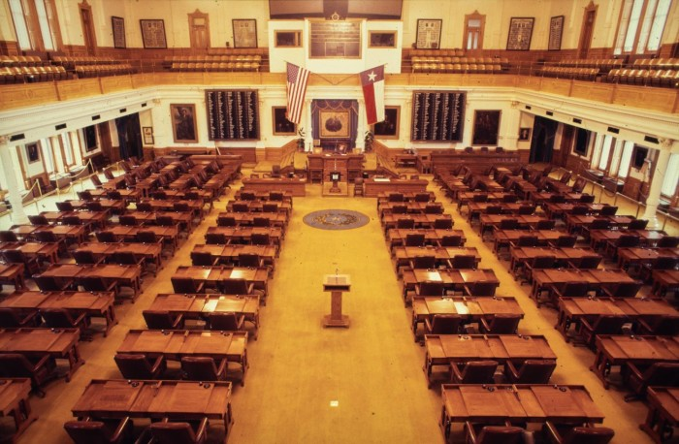
Poder Legislativo
El Capitolio de Texas
The Portal to Texas History
La Cámara de Representantes de Texas
El portal a la historia de Texas
Notes:
Texas. State Preservation Board. Texas State Preservation Board Strategic Plan: Fiscal Years 2021-2025, report, June 1, 2020; Austin, Texas. (https://texashistory.unt.edu/ark:/67531/metapth1454300/: accessed October 13, 2025), University of North Texas Libraries, The Portal to Texas History, https://texashistory.unt.edu; crediting UNT Libraries Government Documents Department.
WBAP-TV (Television station : Fort Worth, Tex.). [Texas House of Representatives, 3], photograph, 197X; (https://texashistory.unt.edu/ark:/67531/metadc1611819/: accessed October 13, 2025), University of North Texas Libraries, The Portal to Texas History, https://texashistory.unt.edu; crediting UNT Libraries Special Collections.

Slide 11
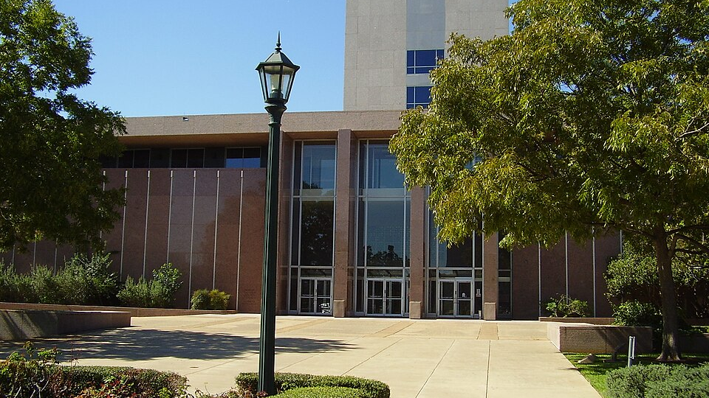
Tribunal Supremo de Texas
Notes:
Texas Supreme Court Building. Accessed 10/13/25. https://commons.wikimedia.org/wiki/File:TexasSupremeCourtBuilding.JPG

Slide 12
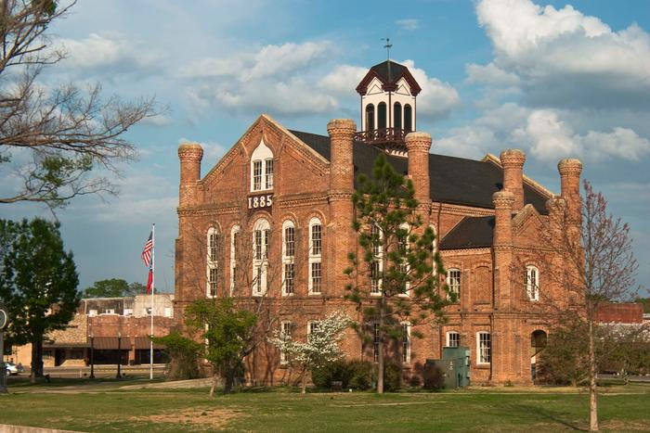
Gobierno del condado
El histórico Palacio de Justicia del Condado de Shelby
El portal a la historia de Texas
Notes:
Mallory, Randy. [Monuments of Justice: The Historic Shelby County Courthouse], photograph, 199X; (https://texashistory.unt.edu/ark:/67531/metadc1980277/: accessed October 13, 2025), University of North Texas Libraries, The Portal to Texas History, https://texashistory.unt.edu; crediting UNT Libraries Special Collections.

Slide 13
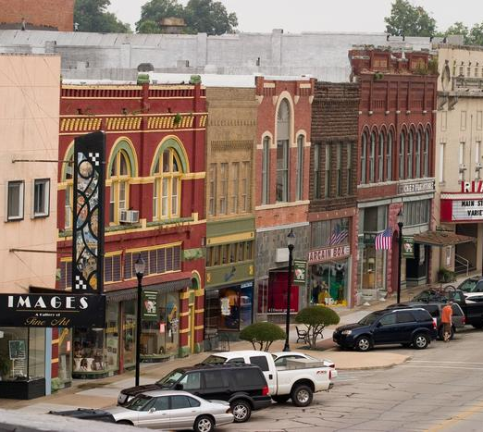
Gobierno municipal
El centro histórico de Denison
El portal a la historia de Texas
Notes:
Mallory, Randy. [Downtown area in Denison], photograph, September 2007; (https://texashistory.unt.edu/ark:/67531/metadc1978977/: accessed October 13, 2025), University of North Texas Libraries, The Portal to Texas History, https://texashistory.unt.edu; crediting UNT Libraries Special Collections.

Slide 14
Billete de salida
Sigue las instrucciones a continuación para completar tu ticket de salida
Completa el tronco de la frase para demostrar algo que aprendiste sobre cada nivel de gobierno.
Comparte con una pareja.

Slide 15
Comparte con la clase: 2
Una cosa que aprendí sobre el nivel estatal de gobierno es ____
Una cosa que aprendí sobre el nivel de gobierno del condado es _____
Una cosa que aprendí sobre el nivel municipal de gobierno es ____

